Slide 1
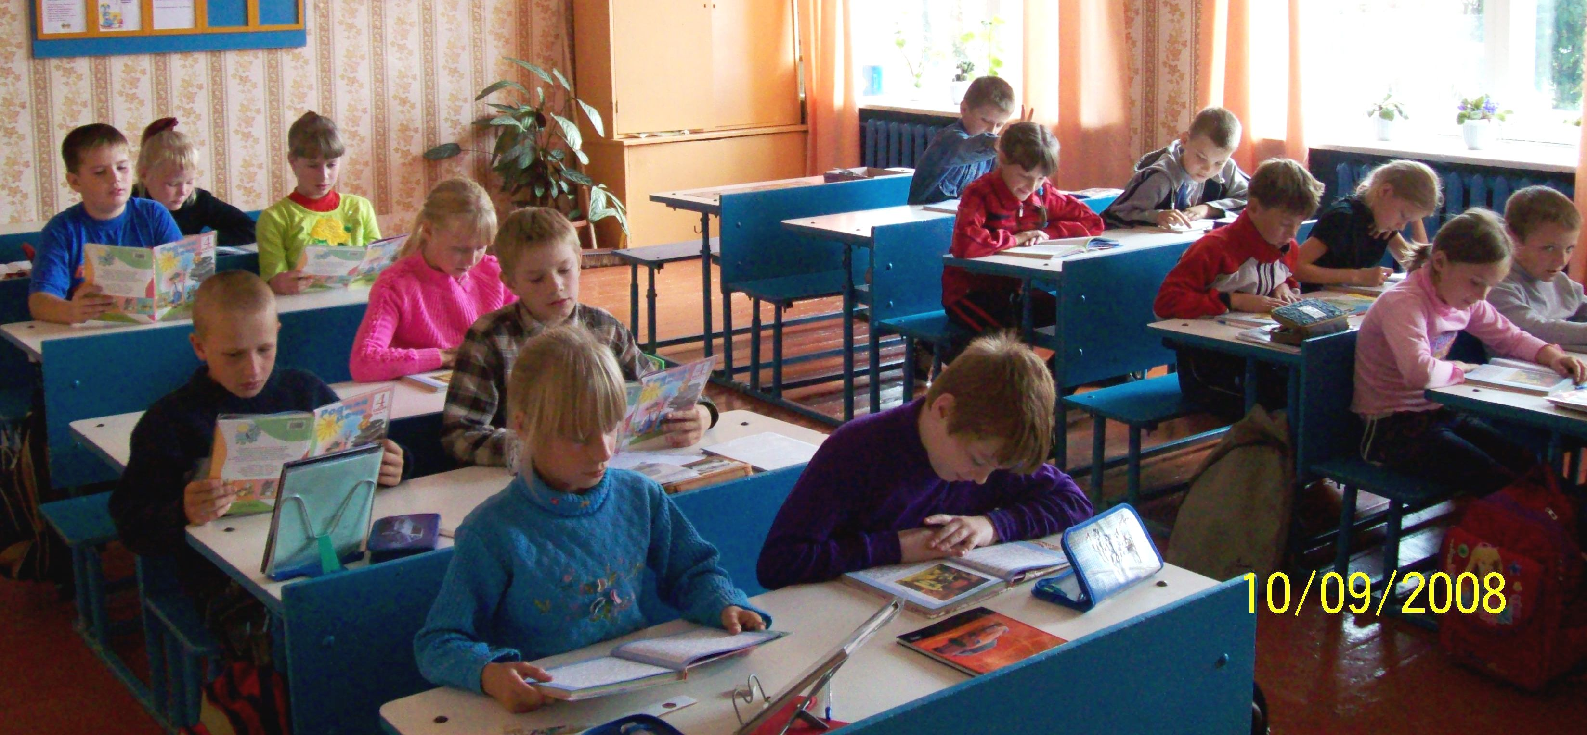
Мы – умные!
Мы – дружные!
Мы – внимательные!
Мы – старательные!
Мы – отлично учимся!
Всё у нас получится!

Slide 2
Г..дать, х..дить, б..жать,
под..рить, н..сить.
Гадать
бежать
ходить
подарить
носить
пдть дтьп тьпд…
п г д л т а п г ь о д л т ь

Slide 3
Глагол
Часть речи
Что делать? Что сделать?
Действие предмета
Спряжение, время, число,
Лицо, род.

Slide 4
Мечта шь, помеша те,
кле шь,
стро т, мокн т.

Slide 5
Тема урока:
Правописание безударных
личных окончаний
глаголов в настоящем
и будущем времени.
Узнать, как правильно писать безударные окончания глаголов.
Научиться писать без ошибок безударные окончания глаголов.

Slide 6
Мечта шь, помеша те,
кле шь,
стро т, мокн т.

Slide 7
Как написать безударное
окончание глагола?
Поставь глагол в н. ф.
Определи спряжение.
Проверь спряжение
по форме 3 л., мн.ч.
4. Напиши нужное окончание.

Slide 8
Тема урока:
Правописание безударных
личных окончаний
глаголов в настоящем
и будущем времени.
Узнать, как правильно писать безударные окончания глаголов.
Научиться писать без ошибок безударные окончания глаголов.

Slide 9
Лето собира..т, а зима
поеда..т.
Тише ед..шь, дальше
буд..шь.
Хоч..шь есть калачи – не
сиди на печи.

Slide 10
Д | Т | К | А | Ж | Ы | К | Ф | С
И | Б | И | Л | Е | Т | А | Х | П
Р | Д | Л | У | Й | Ё | Л | Н | Г
Е | Р | О | З | Г | Ъ | Е | А | Ь
К | О | М | Б | А | Й | Н | З | К
Т | С | Е | Ю | З | Я | Д | А | О
О | С | Т | Ч | Е | Э | А | Д | С
Р | И | Р | Ь | Т | З | Р | Х | М
З | Я | Г | Р | А | С | Ь | Т | О
Г | Л | Л | С | И | Т | Н | Г | Н
А | Г | Р | О | Н | О | М | Ы | А
В | Н | Ь | Ъ | Э | Л | Ч | С | В
С | И | Т | Б | И | А | В | Н | Т

Slide 11
Д |  | К |  |  |  | К
И | Б | И | Л | Е | Т | А
Р |  | Л |  |  |  | Л | Н
Е | Р | О |  | Г |  | Е | А
К | О | М | Б | А | Й | Н | З | К
Т | С | Е |  | З |  | Д | А | О
О | С | Т |  | Е |  | А | Д | С
Р | И | Р |  | Т |  | Р |  | М
 | Я |  |  | А |  | Ь |  | О
 |  |  |  |  |  |  |  | Н
А | Г | Р | О | Н | О | М |  | А
 |  |  |  |  |  |  |  | В
 |  |  |  |  |  |  |  | Т

Slide 12
Подберите и запишите синонимы к данным глаголам в форме 2 лица, единственного числа. Например: возвратить – вернёшь, погасить – потушишь.
В скобках укажи спряжение. Поставь глаголы в форму 2 лица единственного числа, напиши правильно окончание. Например: падать (Iспр.) – падаешь.
Определи спряжение глагола и напиши правильно окончание. Например: читаешь (I спр.),
строишь (II спр.).

Slide 13
Проверь задание:
Сверкаешь (I), ругаешь (I),
кидаешь (I),пылаешь (I),
грохочешь (I), возвращаешь(I),
веришь (II), зябнешь (I),
хранишь (II), споришь (II),
спешишь (II).

Slide 14
Домашнее задание:
Упражнение 459,
выучить правило с.197,
памятка с. 199.

Slide 15
Итог урока.

